Slide 1
Arven efter 1.VK
Tyskland og Europa efter 1.VK. Dolkestødslegenden og Versaillestraktaten.

Slide 2
Dagens program
1) Hvad skal jeg vide eller have i mine noter efter i dag.
2) Geoguesser
3) Europakort efter 1.VK
4) Kort oplæg om Tysk historie
5) Gruppearbejde: Dolkestødslegenden & Versaillestraktaten
6) Fælles opsamling

Slide 3
Hvad skal jeg vide eller have i mine noter efter i dag.
Hvilke modsætninger var der i det tyske samfund omkring 1.VK?
Hvem var Tysklands modstandere og allierede under 1.VK?
Hvilke betingelser havde Tysklands modstandere for at slutte fred i 1.VK?
Hvad menes der med dolkestødslegenden?
Hvad er det vigtigste indhold i Versaillestraktaten?

Slide 4
Geoguesser
https://www.geoguessr.com/vgp/3007

Slide 5
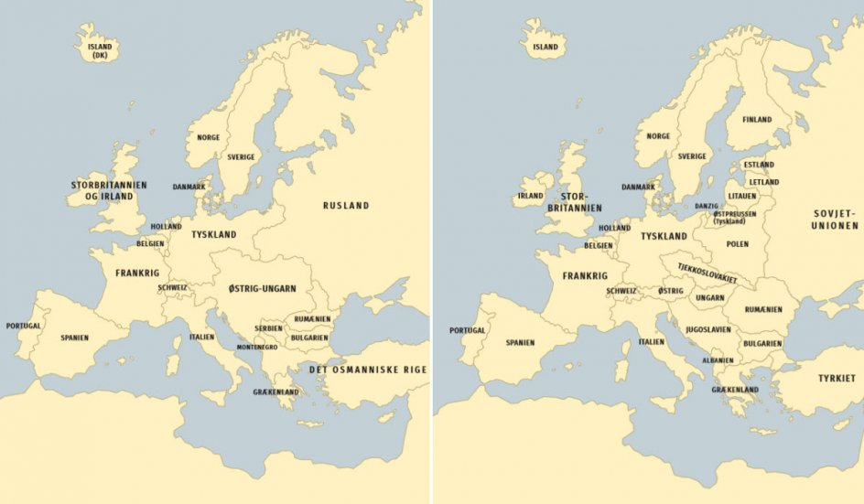
1912
1922

Slide 6
Helt kort om tysk historie
1871: Gennem 1800-tallet forenes Tyskland til et kejserdømme (Nationalstat)
Inden da har det været et forbund af forskellige selvstyrende områder
De deler overvejende samme kultur og sprog
Otto von Bismark der formelt står for forsamlingen
Dette gør Tyskland til en stormagt

Slide 7
Modsætninger i Tyskland
Der er dog skillelinjer i det tyske samfund i perioden omkring 1.VK
I Nordtyskland er befolkningen protestanter
I Sydtyskland er befolkningen katolikker
Tyskland er overvejende styret af den konservative ideologi med kejser Wilhelm i spidsen
Men socialismen er begyndt at spire i de tyske samfund og arbejderne i de lavere klasser forener sig
Altså: Religiøse, politiske og økonomiske skillelinjer

Slide 8
Ånden fra 1914
Skillelinjer blev udvisket da 1.VK startede og de fælles fjender skabte et tysk fællesskab
Kejser Vilhelm udtalte – ”Jeg kender ikke længere partier. Jeg kender kun tyskere”
Dermed forsøgte kejseren at forene de forskellige kirkesamfund, partier og samfundsgrupper under sin ledelse.
I storbyerne var der ganske vist grupper i borgerskabet, der modtog krigsbudskabet med jubel, men der var ikke den samme glæde at spore i arbejderkvartererne eller på landet over krigsudbruddet.
Idéen om en forenet nation uden indre modsætninger var altså en myte, men den blev hængende i den kollektive bevidsthed.

Slide 9
Gruppearbejde
Dolkestødslegenden og Versaillestrakten

